Slide 1
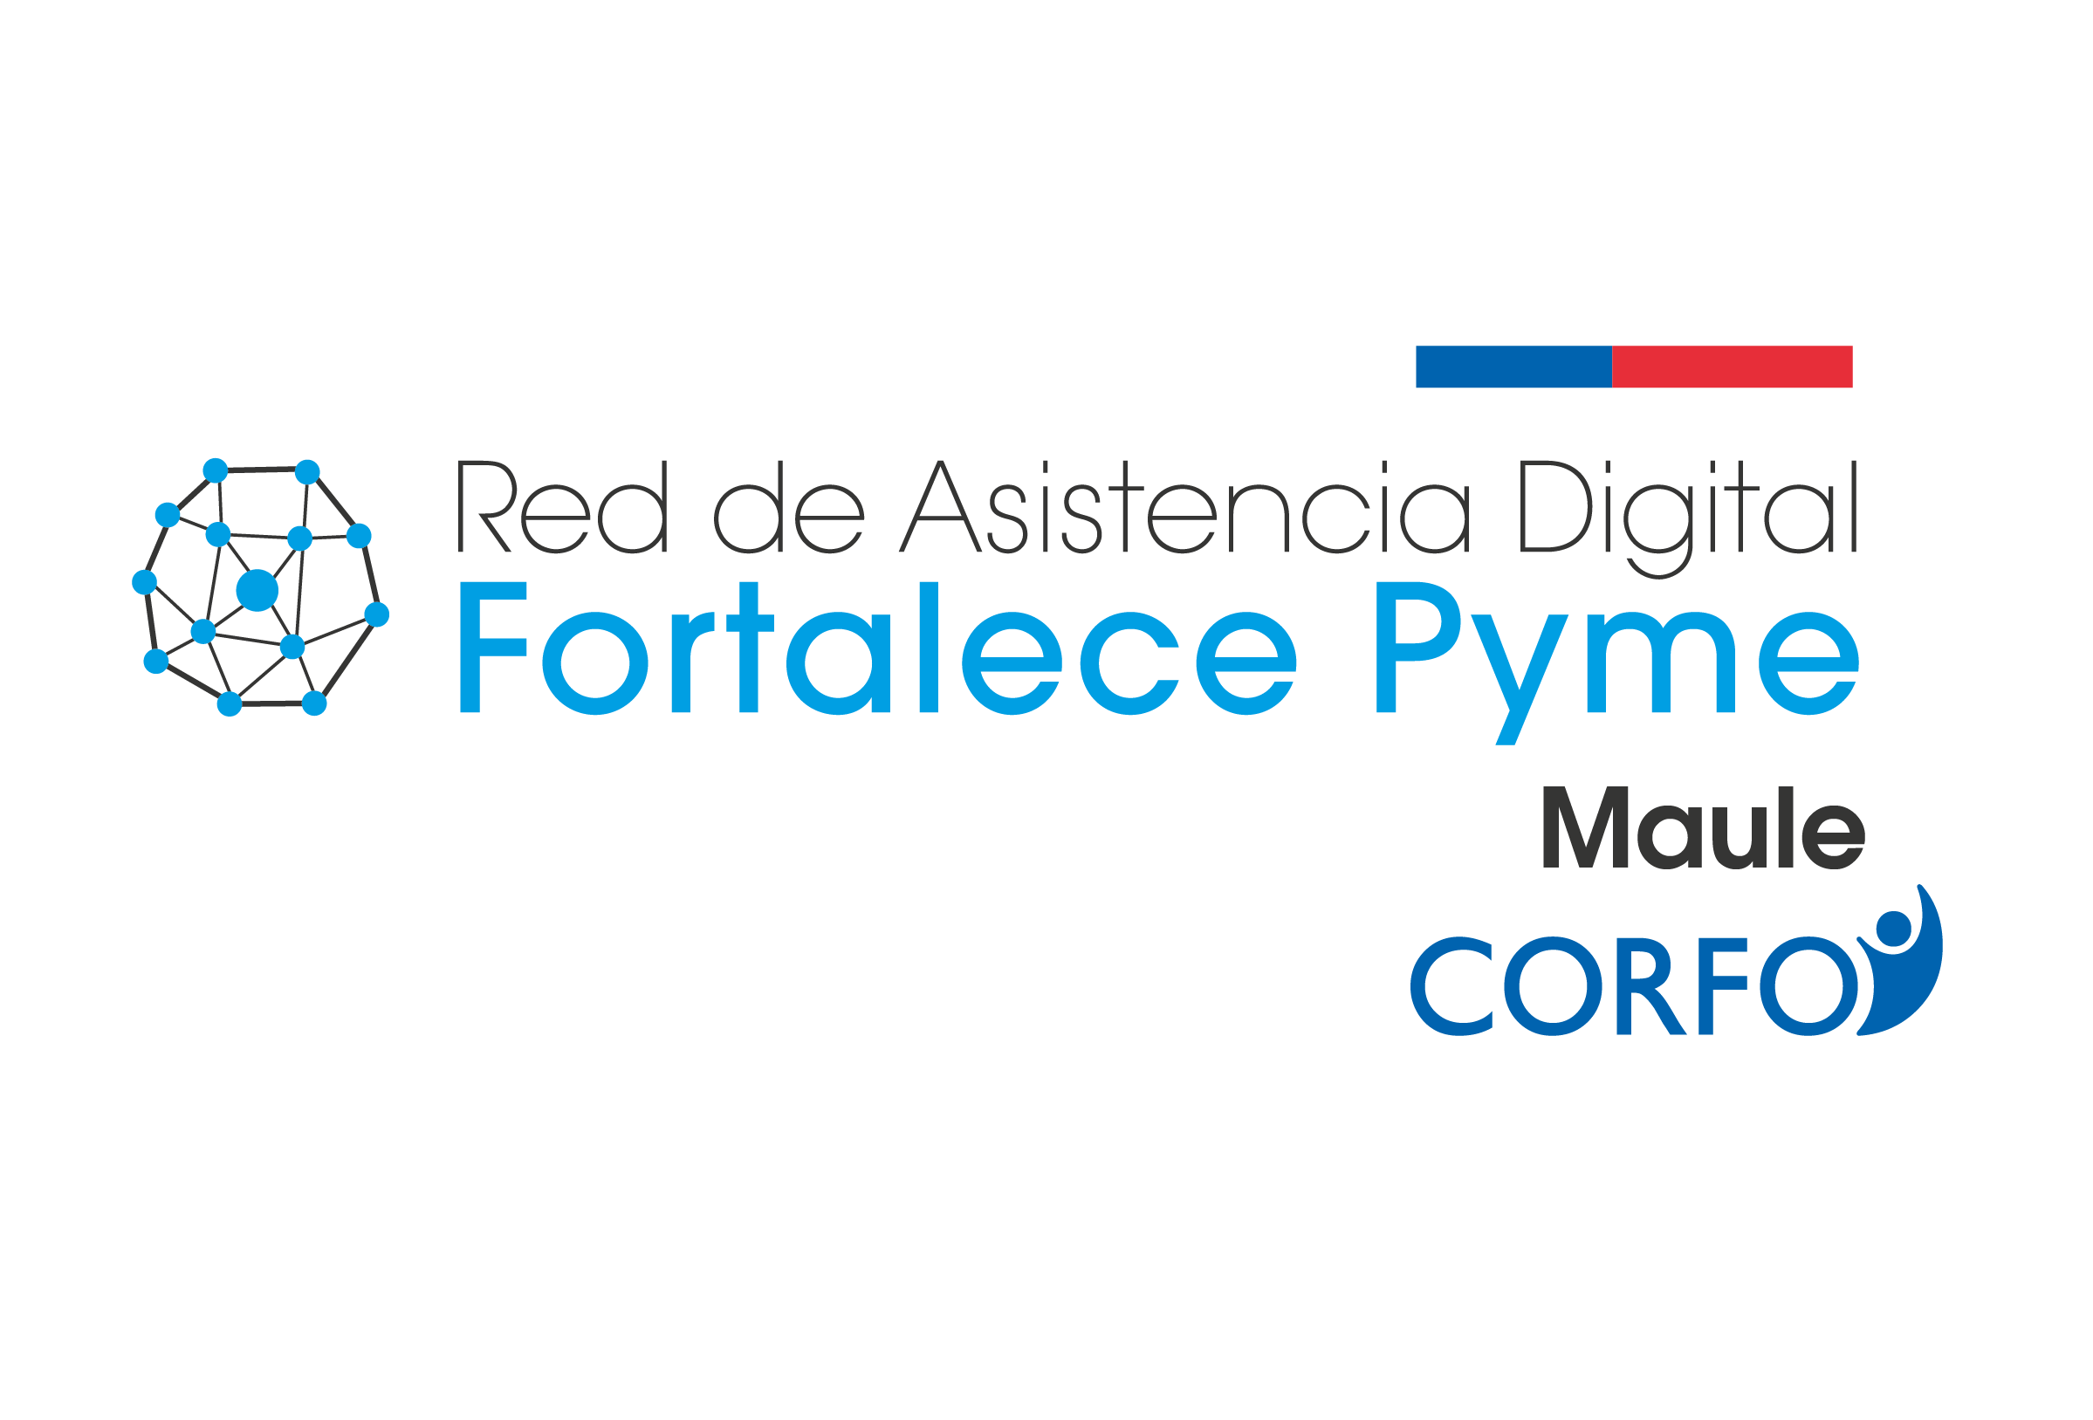


ROADMAP DE
TRANSFORMACIÓN DIGITAL
AGRICOLA
Gastón L´Huillier | Guillermo Muñoz
1
2
4
6

Slide 2
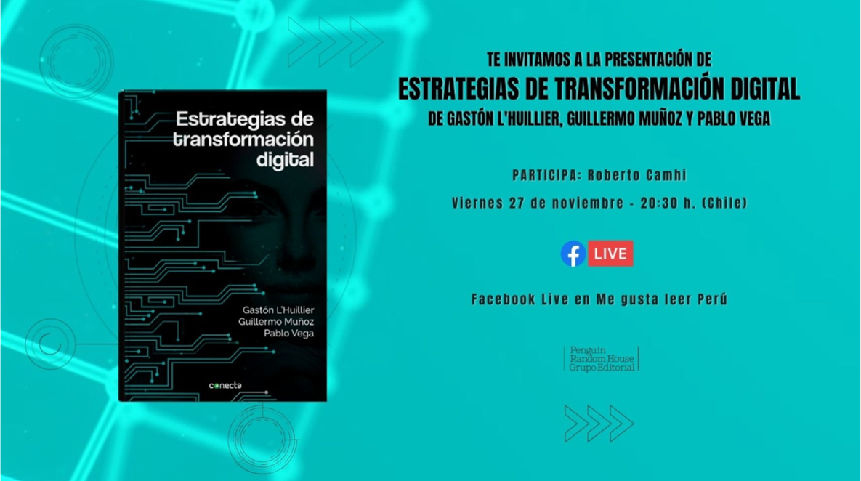
Libro Estrategias de transformación digital, Penguin Random House, 2020.

Slide 3
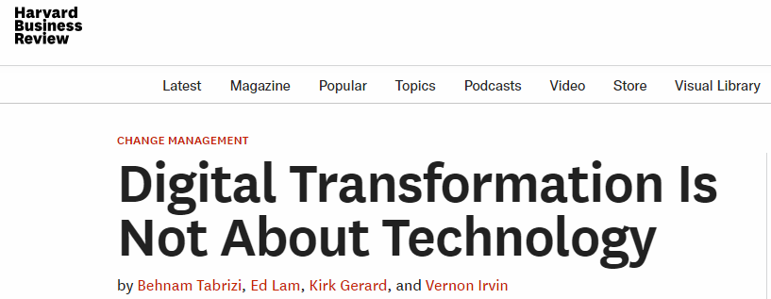
Lecciones
Lección 1: Descubrir la estrategia de su negocio antes de invertir en herramientas. "Nuestra organización necesita una estrategia de machine learning", tal vez. Pero la transformación digital debe guiarse por la estrategia más amplia.
Lección 2: Aprovechar los insiders. Las organizaciones que buscan transformaciones (digitales y de otro tipo) a veces traen un ejército de consultores externos que tienden a aplicar soluciones únicas para el nombre de "mejores prácticas". Confiar en su gente: información privilegiada, conocimiento íntimo de lo que funciona y lo que no en sus operaciones diarias.
Lección 3: Diseñar la experiencia del cliente desde el exterior. Si un objetivo de la TD es mejorar la intimidad y la satisfacción del cliente, cualquier esfuerzo debe ir precedido por una fase de diagnóstico con información detallada de los clientes.
Lección 4: Reconocer el miedo de los empleados a ser reemplazados. La TD amenaza puestos de trabajo, implica resistencia, consciente o inconscientemente. Fundamental que los líderes reconozcan esos temores y enfaticen que el proceso de TD es una oportunidad para que los empleados mejoren su experiencia para adaptarse al mercado del futuro.
Lección 5: Traer la cultura start-up adentro de la organización. Las start-ups son conocidas por su toma de decisiones ágil, rápida creación de prototipos y estructuras planas. El proceso de TD es intrínsecamente incierto: los cambios se hacen provisoriamente y luego se ajustan; las decisiones deben tomarse rápidamente. Se requiere que grupos de toda la organización se involucren. Como resultado, las jerarquías tradicionales se interponen en el camino. Es mejor adoptar una estructura organizativa plana que se mantenga un tanto separada del resto de la organización.
3
3

Slide 4


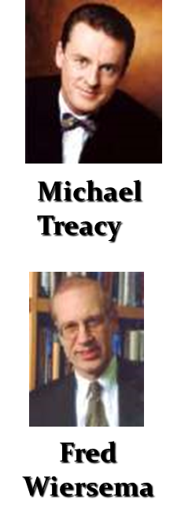
Tipos de Objetivos y Estrategias
Si no puede hacer lo mismo de otros mas barato tiene que hacer algo distinto……
Existen dos estrategias de diferenciación…..
Seleccionar sus clientes (no se puede ser bueno para todos….
Excelencia operacional: oferta de la mejor relación calidad precio, líder en precio.
¿Tenemos ventajas de costo y clientes sensibles al precio? Si no descártela
Liderazgo de productos: productos superiores, difíciles de copiar
¿Tenemos un producto o servicio superior y difícil de copiar? Si no descártela
Solución integral al cliente: Oferta integral ajustada a las necesidades, énfasis en el conocimiento del cliente y sus necesidades, atención personalizada, relaciones de calidad;
Se debe ser competitivo en precio, producto y ajuste a necesidades, pero solo en una estrategia se puede ser mejor.

Slide 5
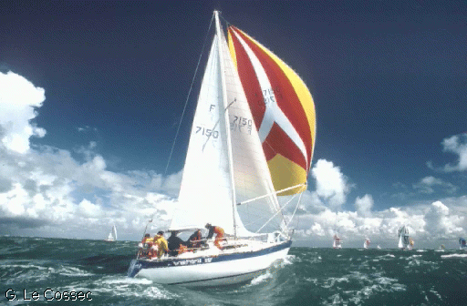
Conceptos de Gestión y Control de Gestión
Ciclo básico de control de gestión.
Objetivos, Indicadores, Metas.
Fijar Objetivos (Corregir)
Decisor
Criterios (Metas)
Discriminador (Brechas)
Sensor (indicadores)
Actividad
Cuando nuestro velero navega el control de gestión es nuestra brújula y nuestro timón.
Todo organismo para ser viable necesita un ciclo de retroalimentación que le permite adaptarse al entorno.

Slide 6
Organización de objetivos
Perspectiva de los resultados:
Objetivos de los dueños
Perspectiva de los usuarios:
Objetivos de propuesta de valor a los usuarios
Perspectiva de Procesos:
ANÁLISIS DE CONSISTENCIA
Objetivos de cambio en procesos
Perspectiva del Aprendizaje
Objetivos de cambio de aprendizaje

Slide 7


Caso Viveros el Tambo
Viveros el Tambo SPA y sus relacionadas Viveros el Tambo SAC ubicada en Perú y ANA (Andes New Varieties Administration) se dedican a la producción de plantas frutales.
Las especies y variedades con las que ANA trabaja son variedades de peral, manzano, ciruelo, nectarino, duraznero, conservero, cerezo, damasco, Vid de mesa, limonero, naranjo.
Los ingresos son por la producción de plantas a nivel de especies (con variedades que pueden cambiar de acuerdo a cambios de preferencia de demanda), incluyendo especies como carozos, D’agen, cerezos y vides. También influyen en la producción para cada cliente las variedades y especie que necesita y el vivero ajusta las plantas al tipo de terrenos y clima, haciendo el injerto de la variedad sobre un patrón o portainjerto.
Para cada cliente la propuesta de valor considera:
Especie
Variedad,
Terreno
Clima
Asesorías al cliente
Existe una integración vertical con cada cliente.
Los Clientes compran el que cumple con este traje a la medida buscando buscando un precio competitivo.
7

Slide 8
Cuadro de control balanceado
(Balanced Scorecard, BSC).
Mapa Estratégico: Diagrama de la relación causa efecto entre objetivos estratégicos
Factor crítico para el éxito de la estrategia
Métrica asociada a la evaluación del cumplimiento del objetivo
Tema Estratégico:
Excelencia de Servicio al Cliente
Nivel de logro comprometido
Programas de acción para alcanzar los objetivos
Financiera
Maximizar el Resultado
Crecer en forma rentable
Cliente
Ofrecer productos
y una atención atractiva
Interna
Objetivos
Indicadores
Metas
Iniciativas
Cumplimiento de especificación de pedidos
Brindar una atención de excelencia
Cumplimiento de especificación de pedidos
Confusión varietal
Número de casos
0 casos
Mejorar control y trazabilidad de existencias
Aprendizaje
Mantener información actualizada de existencias
Disponer de personal capacitado y motivado

Slide 9
Impactos de la TD en 5 dominios del negocio
Dominios | Temas estratégicos | Conceptos claves
Clientes | Aprovechar la red de clientes | Reinventar el embudo de marketing La ruta de compra Comportamientos centrales de las redes de clientes
Competencia | Construir plataformas no sólo productos | Modelos de negocio de plataforma Efectos de red (in) directos (des) intermediación Tren de valor competitivo
Data | Convertir datos en activos | Plantillas de valor de datos Drivers de big data Toma de decisiones basada en datos
Innovación | Innovar con rápida experimentación | Experimentación divergente Experimentación convergente Prototipo mínimo viable Caminos para escalar
Valor | Adaptar la propuesta de valor | Evolución de la propuesta de valor flexible, con rapidez para salir de propuestas obsoletas,
Fuente: The digital transformation playbook. David L. Rogers. 2016

Slide 10
Modelo de operacionalización en estrategias de excelencia operacional
EXCELENCIA OPERACIONAL | Previo a la transformación digital | Qué se agrega con transformación digital
CULTURA & COMPETENCIAS | -Enfocada en procesos. -Conformidad con estándares y esquema mental de “un tamaño para todos”. -Equipo de trabajo disciplinado. | Cultura y competencias digitales (agilidad, gestión de datos, evolución).
ORGANIZACION | -Altas habilidades en el núcleo de la organización. -Funciones centralizadas. | Modelos de negocio de plataforma. (integración de unidades dentro de la empresa y con clientes y complementadores).
SISTEMAS DE GESTIÓN | -Remuneración atada al costo y la calidad. -Comando y control. | -Estrategia de datos para convertirlos en activos. -Toma de decisiones basados en datos.
TECNOLOGÍAS DE INFORMACIÓN | -Tecnologías móviles y de acceso remoto. -Sistemas transaccionales integrados, de bajo costo. | -Big data, Inteligencia Artificial, Blockchain, Robotización de procesos, Cloud Computing, IoT, Realidad Virtual y Aumentada, Impresión 3D.
PROCESOS CENTRALES | -Construidos sobre estándares, sin activos fijos innecesarios. -Ciclo de entrega del producto y del servicio básico. | -Efectos de red (in) directos, (des) intermediación, Tren de valor competitivo. -Gestión de datos como activos.
10
10

Slide 11
Modelo de operacionalización en estrategias de solución integral al cliente.
CERCANÍA CON EL CLIENTE | Previo a la transformación digital | Qué se agrega con transformación digital
CULTURA & COMPETENCIAS | -Orientada al cliente y al trabajo de campo. -Que el cliente lo tenga a su manera. Producto ampliado y orientado a lo que esperan clientes específicos, -Colaborativa para entregar la propuesta de valor, tanto interna como con complementadores. | -Orientada al cliente como una red de dinámica con comunicación bidireccional . -Apertura para la co-creación de propuesta de valor con los clientes. -Cultura y competencias digitales (agilidad, gestión de datos, evolución).
ORGANIZACION | -Altas habilidades puntos de contacto. -Equipos con orientación empresarial para atender al cliente. -Complementadores para producto ampliado . | -Altas habilidades puntos digitales de contacto, aprovechando la red de clientes y transformación de datos en activos. -Complementadores para producto ampliado en modelos de negocio de plataforma. -Innovadora para una rápida experimentación.
SISTEMAS DE GESTIÓN | -Recompensas basadas en parte a la retroalimentación del cliente. -Orientados a la utilidad y al share of wallet . -Análisis en life-time-value del cliente. | -Estrategia de datos para convertirlos en activos. -Toma de decisiones basados en datos.
TECNOLOGÍAS DE INFORMACIÓN | -Bases de datos de clientes conectando información externa e interna. -Bases de conocimiento construidas en base a experiencia. | -Big data, Inteligencia Artificial, Blockchain., redes sociales, Robotización de procesos, Cloud Computing, IoT, Realidad Virtual y Aumentada, Impresión 3D.
PROCESOS CENTRALES | -Desarrollo de soluciones por segmento. -Captura y desarrollo del cliente. -Procedimientos de trabajo flexibles y sensibles a las necesidades del cliente. | -Gestión de clientes como redes bidireccionales dinámicas. -Desarrollo de plataformas, no sólo productos y servicios. -Gestión estratégica de datos. -Innovación de la propuesta de valor con rapidez para salir de propuestas obsoletas.
11
11

Slide 12
Modelo de operacionalización en estrategias de diferenciación de producto
DIFERENCIACIÓN EN PRODUCTO | Previo a la transformación digital | Qué se agrega con transformación digital
CULTURA & COMPETENCIAS | -De innovación, creatividad. -Conceptual, orientada al futuro. -Experimentación, mirada “fuera de la caja” . -Al ataque, logro, triunfo. | -Co-creación de propuesta de valor con los clientes. -Cultura y competencias digitales (agilidad, gestión de datos, evolución).
ORGANIZACION | -Ad-hoc, orgánica y celular. -Altas habilidades esparcidas . | -Innovar aprovechando la red de clientes y con rápida experimentación . -Modelos de negocio de plataforma.
SISTEMAS DE GESTIÓN | -Recompensa la capacidad de innovación individuales (% de las ventas o márgenes en productos nuevos, Time to market), -Decisivos, orientación al riesgo. -Rentabilidad del ciclo de vida del producto. | -Estrategia de datos para convertirlos en activos. -Toma de decisiones basados en datos.
TECNOLOGÍAS DE INFORMACIÓN | -Sistema de comunicación persona-a- persona. -Tecnologías para la cooperación y del conocimiento (redes de conocimiento y otras). | -Big data, Inteligencia Artificial, Blockchain., redes sociales, Robotización de procesos, Cloud Computing, IoT, Realidad Virtual y Aumentada, Impresión 3D.
PROCESOS CENTRALES | -Proceso de innovación. --Explotación de mercado (acceso a canales de comercialización, etc). -Procesos de trabajo desarticulados. | -Testeo de ideas rápido buscando resolver el problema correcto para el cliente y generando nuevo aprendizaje. -Desarrollo de Producto Mínimo Viable. -Desarrollo de plataformas, no sólo productos y servicios. -Innovación de la propuesta de valor con rapidez para salir de propuestas obsoletas. -Innovación abierta.
12
12

Slide 13
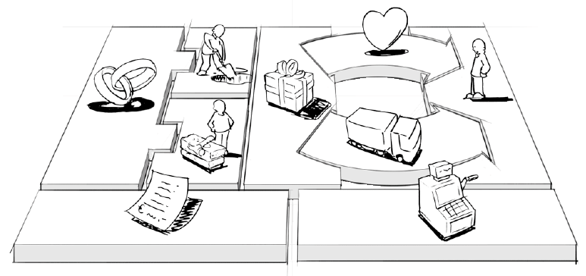
.
Modelo de negocio usando Canvas.
Qué cambios hacer en el modelo de negocios para implementar la estrategia?
Relacionamiento con clientes
Actividades claves
Propuesta de valor
Segmentos de clientes
Socios claves
Recursos claves
Canales
Estructura de costos
Corrientes de ingresos

Slide 14
Modelo de negocio usando Canvas.
CANVAS: Modelo de Negocio
Aliados Claves (8)
Actividades Claves (7)
Propuesta de Valor (2)
Relación con Clientes (4)
Segmentación de
Clientes (1)
¿Qué actividades claves requiere nuestra propuesta de valor?
¿Qué actividades claves requieren los canales de comunicación y distribución?
¿Qué actividades claves requiere la relación con clientes?
¿Qué actividades claves requiere nuestro flujo de ingresos?
¿Qué tipo de relación mantendremos con cada uno de nuestros segmentos de clientes?
¿Qué relaciones hemos establecido hasta ahora?
¿Tenemos un análisis costo/beneficio de cada relación?
¿Cómo se integran al resto del modelo de negocios?
¿Quiénes son los Aliados Claves?
¿Quiénes son los Proveedores Claves?
¿Qué recursos claves se adquieren desde los Proveedores claves?
¿Qué actividades claves realizan nuestros aliados claves?
¿Qué valor estamos entregando a los Clientes?
¿Cuál problema estamos ayudando a resolver?
¿Cuál es la necesidad de nuestros Clientes que estamos satisfaciendo?
¿Qué tipo de Producto / Servicio estamos ofreciendo a cada segmento?
¿Para quién estamos creando valor?
¿Quiénes son los Clientes más importantes?
Recursos Claves (6)
Canales de Distribución y Comunicación (3)
¿Qué recursos claves requiere nuestra propuesta de valor?
¿Qué recursos claves requieren los canales de comunicación y distribución?
¿Qué recursos claves requiere la relación con clientes?
¿Qué recursos claves requiere nuestro flujo de ingresos?
¿A través de que canales quieren ser contactados nuestros clientes?
¿Cómo podemos contactarlos ahora?
¿Cómo se integran nuestros canales?
¿Cuáles son más expeditos?, ¿cuáles son más rentables?
¿Cómo podemos integrar a éstos clientes?
Estructura de Costos (9)
Estructura de Ingresos (5)
¿Por qué valor están dispuestos a pagar nuestros clientes?
¿Actualmente por qué pagan los clientes?
¿Cómo están pagando los clientes ahora?
¿Cómo prefieren pagar los clientes?
¿Cuál es el aporte de cada propuesta de valor, al ingreso general?
¿Cuáles son los Costos Inherentes más relevantes del Modelo de Negocio?
¿Cuáles son los Recursos Claves más costosos?
¿Cuáles son las Actividades Claves más costosas?

Slide 15
Consultoría para desarrollar un roadmap o agenda de TD
Objetivo General Consultoría Agenda de Transformación Digital (ADT):
Definir, construir y acordar una Agenda para implementar las trasformaciones en la organización y que pueden ser habilitadas por las herramientas de transformación digital, considerando los objetivos estratégicos de la empresa y los cambios en los modelos de negocio, organización, procesos y capacidades necesarias.
Objetivos Específicos y Alcance:
Definir la Agenda de Transformación Digital incluyendo:
a) Identificar las dimensiones de la transformación digital (Clientes, formas de competir, datos, innovación y propuesta de valor) que mejor aplican a los objetivos estratégicos definidos,
b) Identificar las Herramientas de Transformación Digital (HTD) que potencian las dimensiones antes señaladas en el caso particular,
c) Identificar las iniciativas factibles de implementar, incluyendo las HTD y todas las transformaciones organizacionales necesarias,
c) Desarrollar un roadmap que priorice y programe la implementación de estas iniciativas.
2. Lograr que esta agenda produzca una visión compartida y homogénea en materia de Transformación Digital y su aplicabilidad en la organización, entre el equipo de ejecutivos participantes.
3. Desarrollar la ATD con activa participación de los ejecutivos participantes.

Slide 16
Metodología de Trabajo
Etapas
Definición de la Estrategia de TD
Análisis Visiones de Grupos de Interés y Antecedentes
Generación de Hipótesis de Agenda de Transformación Digital
Sub-etapas
Desarrollo de la ATD con ejecutivos
Definición Proyectos e Iniciativas, asociados a la TD
Productos
Generados
Agenda de TD

Slide 17
Metodología de Trabajo
Sub-Etapa
1
Análisis Visiones Grupos de Interés y Antecedentes
2
Generación de hipótesis de ATD
3
Desarrollo de ATD con ejecutivos
4
Definición Proyectos e Iniciativas, asociados a la TD
Se analiza información de aspectos relevantes, tales como definiciones estratégicas, Plan TIC, estructura organizacional, modelo de negocios, documentación de procesos y sistemas y otros.
Entrevistas con Directivos. Se consideran entrevistas con xxxxxxx ejecutivos a definir.
Definición del equipo de proyecto del cliente a incorporarse durante el desarrollo de la consultoría.
Talleres a nivel de Equipo de Proyecto para diseño de hipótesis de ATD considerando antecedentes reunidos. Los consultores aportarán el conocimiento de como aplicar las HTD para los objetivos estratégicos
a) la identificación de Herramientas de Transformación Digital (HTD) que potencian cada objetivo estratégico. Se proponen cambios en objetivos, proyectos y otras definiciones estratégicas en los casos pertinentes.
b) la identificación de iniciativas incluyendo estas HTD y todas las transformaciones organizacionales asociadas a su implementación,
c) un roadmap que priorice y programe el desarrollo de estas iniciativas
d) análisis de posibles depuraciones en hipótesis de diseño con directivos.
Preparar Antecedentes para Taller de Validación de hipótesis incluyendo principales proyectos y otros.
Taller de desarrollo de Agenda de Transformación Digital con los ejecutivos, aportando los antecedentes reunidos. Esto incluye:
Introducción y preparación para el trabajo, metodología y antecedentes.
Trabajo individual de propuestas de proyectos e iniciativas.
Taller de diseño participativo de ATD: en esta actividad se logra homogeneizar el conocimiento en materia de TD y su aplicabilidad a nivel de los ejecutivos participantes.
Análisis, depuración y documentación de Resultados de Talleres.
A nivel de equipo de proyecto se trabaja en depurar:
-La identificación de Herramientas de Transformación Digital (HTD) que potencian cada objetivo estratégico,
-La identificación de iniciativas incluyendo estas HTD y todas las transformaciones organizacionales asociadas a su implementación,
-El roadmap que priorice y programe el desarrollo de estas iniciativas.
-Análisis y documentación de resultados,
Desarrollo de Presentación para la Validación con Equipo Directivo,
Depuración y Documentación final.
Actividades
Tipo estrategia
Objetivos, Indicadores y metas
Modelo de negocio
17

Slide 18
Gantt
  La programación y plazos del proyecto dependerán de la disponibilidad de los ejecutivos y personas participantes, siendo factible su desarrollo cumpliendo la siguiente carta Gantt. En particular, el cumplimiento de este programa dependerá de los plazos para gestionar y realizar las reuniones con los ejecutivos definidos en la actividad de “Análisis de antecedentes y visiones”, así como de la asignación de un equipo interno al proyecto para el desarrollo de las actividades.
Semanas | 1 | 2 | 3 | 4 | 5 | 6 | 7 | 8
Actividades
Análisis de antecedentes y visiones
Generación de hipótesis de ATD
Desarrollo de ATD con ejecutivos
Definición de proyectos e Iniciativas asociados a la TD
18

Slide 19
8 vectores de cambio que impactan a los mercados:
Cambio permanente de comportamiento y de preferencia de los clientes, tanto consumidores finales (B2B) como intermediarios (B2C).
Habilitación de nuevos modelos de negocios basados en plataformas colaborativas con bajas necesidades de inversión
Posibilidad de conectar “todo con todo” a costos cada vez menores (hiperconectividad)
Posibilidad de convertir, a costos cada vez más reducidos, información dinámica, masiva y heterogenea en conocimiento práctico.
Fuente: Harvard Deusto Business Review, 2017
Automatización del puesto de trabajo. Posibilidad de reemplazar trabajos de alto contenido manual por máquinas.
Virtualización de servicios. Reducción drástica en los tiempos de acceso e implementación de nuevos servicios y aplicaciones.
Revolución logística. Simplificación y optimización de los procesos de suministro; incluido reemplazo total de algunos servicios logísticos por impresión en 3D.
Simplificación de transacciones. Posibilidad de efectuar pagos seguros y confiables sin necesidad de entidades de intermediación.

Slide 20
Una variedad de tecnologías soportan la transformación digital (no exhaustivo)
Equipos móviles | Facilitadores de la “movilización” de aplicaciones y accesibilidad remota a procesos y recursos corporativos para empleados, clientes y proveedores.
Redes sociales | Facilitadoras, junto a los anteriores, de la “omnicanalidad” en las interacciones de los empleados, clientes y proveedores.
Servicios en la nube (cloud computing) | Facilitadores de la disponibilidad prácticamente ilimitada de servicios de proceso, de almacenamiento y de acceso a aplicaciones con nuevas modalidades de prestación (as a services)
Internet de las cosas | Conjunto de capacidades asociadas a nuevas redes de comunicación de alta velocidad y dispositivos sensores que facilitan, a costos cada vez menores, la comunicación entre las personas y toda clase de objetos, también entre objetos. Se despliega, a su vez, en varias familias de aplicaciones, como Smartgrid, Smartcities, Smartenergy, Smartcars y Telemedicina (e-health)
Big Data | Conjunto de tecnologías que permiten generar modelos predictivos sobre sistemas complejos, basándose en información masiva, heterogénea en formato y dinámica en su generación.
Inteligencia artificial | La capacidad de un sistema para interpretar correctamente datos externos, para aprender de dichos datos y emplear esos conocimientos para lograr tareas y metas concretas a través de la adaptación flexible.
Realidad virtual | Engloba el conjunto de técnicas para crear un entorno de objetos y escenas de apariencia real y la sensación en el usuario de que se encuentra inmerso en dicho entorno.
Impresión 3D | Es el grupo de tecnologías que facilitan la fabricación de un objeto tridimensional por superposición (adición) de capas sucesivas de materiales.
Blockchain | Protocolo que facilita transacciones electrónicas seguras, confiables e irreversibles entre dos entes sin necesidad de entidades de intermediación. Elimina fricción entre empresas, estados – empresas, etc.
20
20

Slide 21
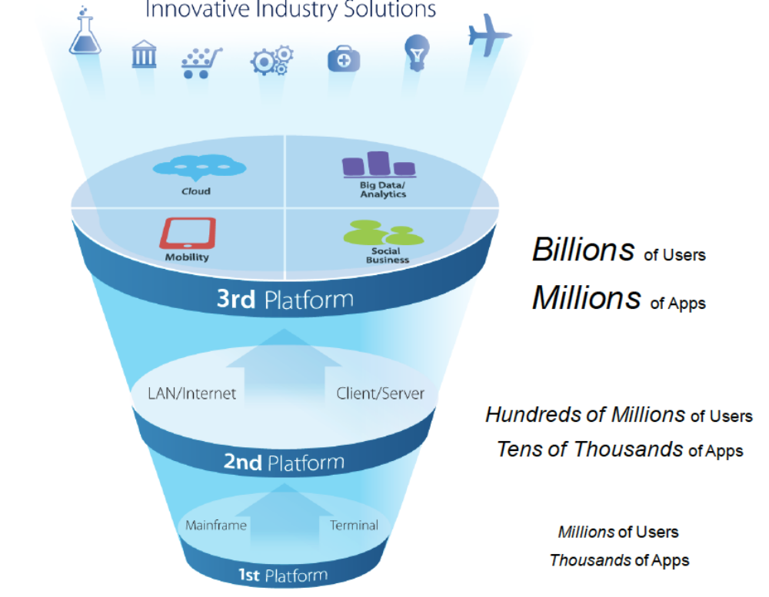
La evolución de las plataformas

Slide 22

Cloud Computing

Slide 23
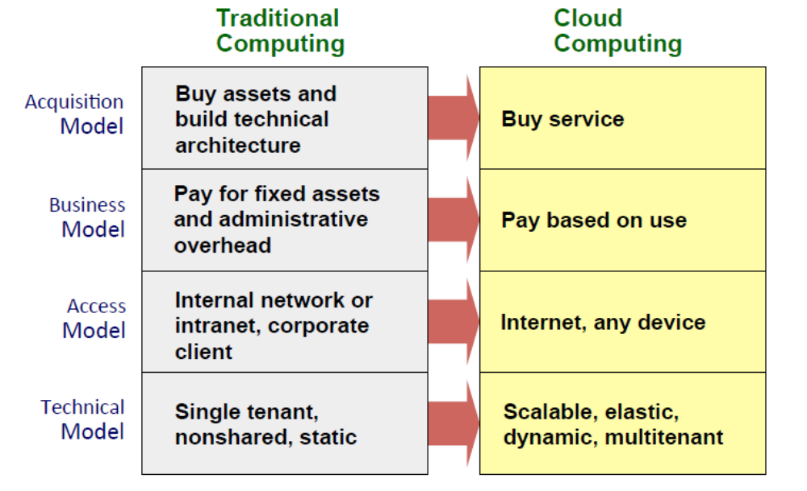
Computación en la nube (cloud)
Clou Computing

Slide 24

Características esenciales de Cloud Computing
Autoservicio on demand
Amplio acceso en la red
Pool de recursos compartidos
Rápida elasticidad
El servicio es medido

Slide 25
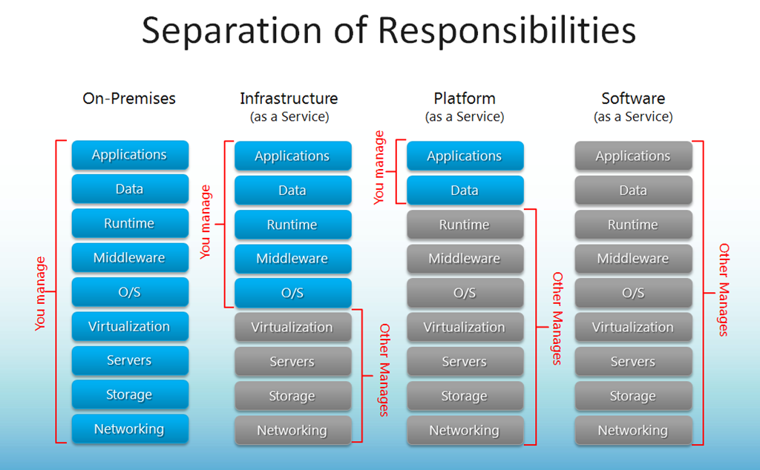
Modelos de servicio Cloud

Slide 26
Big Data

Slide 27
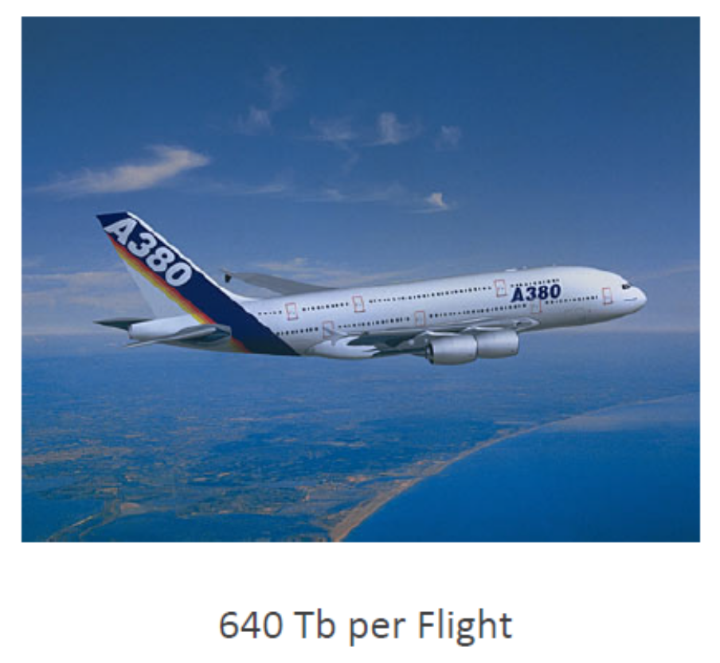

Airbus
1 PC típico = 500 gigabytes en disco
640 Tb ~ 1.280 discos de PC por vuelo

Slide 28
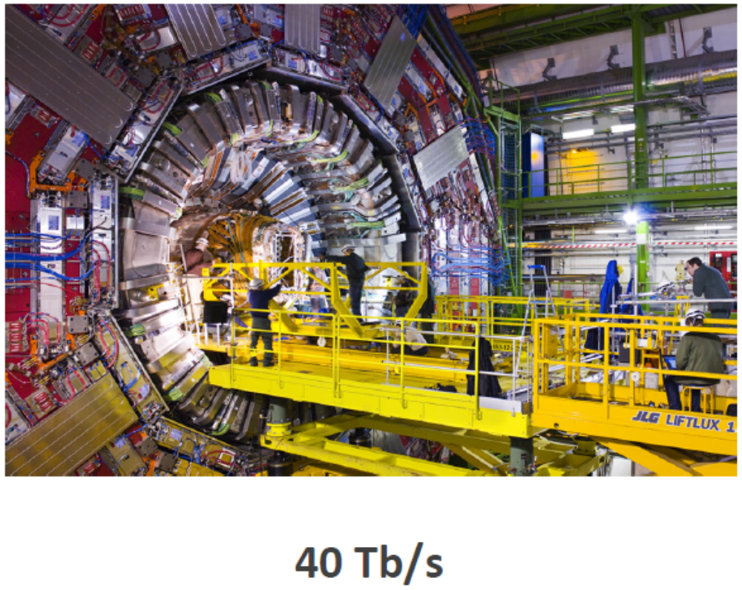
LHC
1 PC típico = 500 gigabytes en disco
40 Tb /s ~ 80 discos de PC / s

Slide 29
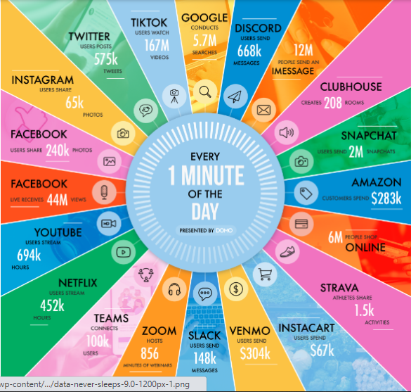

Slide 30
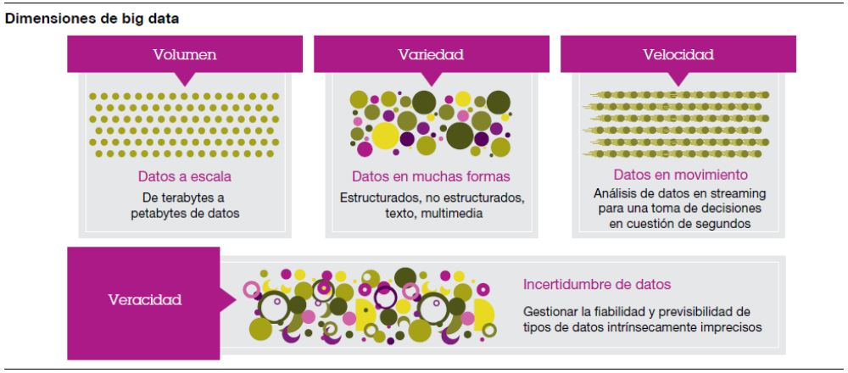
Dimensiones de BIG DATA
Fuente: IBM

Slide 31
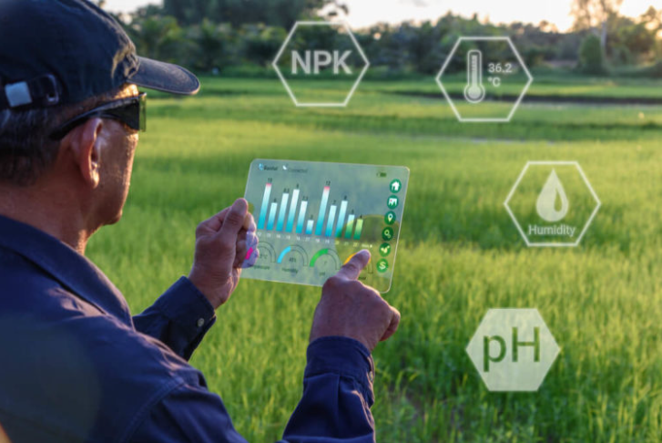
Qué es Internet de las cosas (IoT) ?
Es una red de objetos físicos que tienen incorporadas tecnologías para interactuar con el medio (sensores), comunicarse con otros dispositivos (otros equipos o un computador que recibe datos) e interactuar con sus estados internos o con el medio externo.

Slide 32
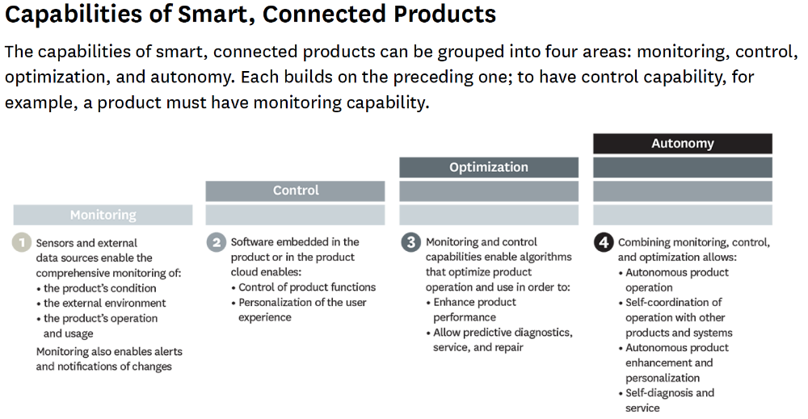
IoT
How Smart, Connected Products Are Transforming Competition, Michael E. Porter and James E. Heppelmann
HBR FROM THE NOVEMBER 2014 ISSUE

Slide 33
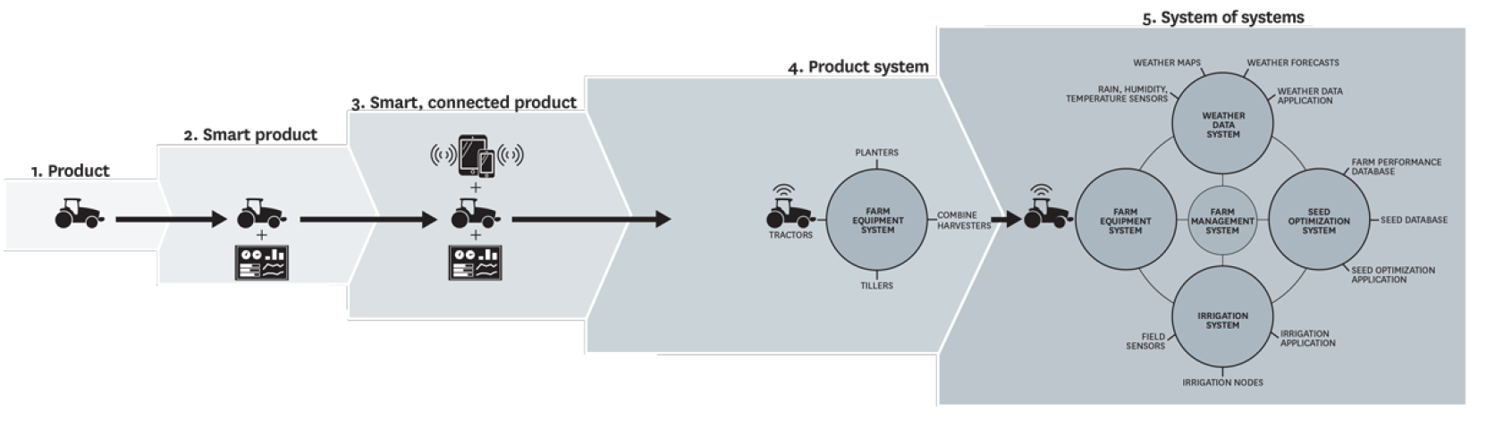
IoT
Redefiniendo los límites de la industria
Las crecientes capacidades de los productos inteligentes y conectados no sólo modifican la competencia dentro de las industrias, también amplían sus fronteras.
Esto ocurre cuando la base de la competencia cambia de productos discretos a sistemas de productos que consisten en productos estrechamente relacionados y a sistemas de sistemas que unen una serie de sistemas de productos juntos. Una empresa de tractores, por ejemplo, puede encontrarse compitiendo en una industria más amplia de automatización de predios agrícolas.
How Smart, Connected Products Are Transforming Competition, Michael E. Porter and James E. Heppelmann
HBR FROM THE NOVEMBER 2014 ISSUE

Slide 34
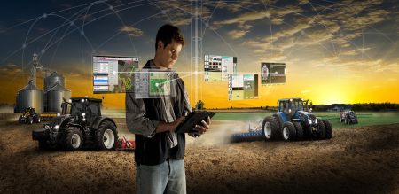



Chile: CORFO programa Smart Agro: Digitalización de la cadena Agro-Alimentaria
Agricultura de Precisión frutos menores
Definir estándares y arquitecturas de interoperabilidad
Promover un ecosistema de actores en la agricultura de precision
Promover la coordinación de la oferta y demanda tecnológica

Slide 35
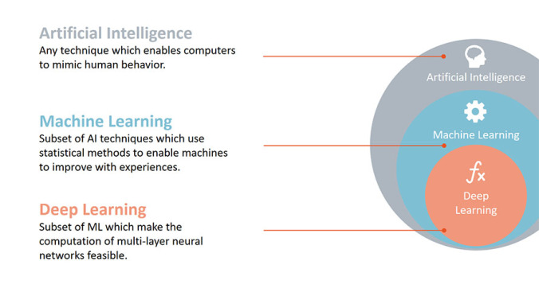
AI, Machine Learning y Deep Learning
Inteligencia Artificial

Slide 36
Blockchain

Slide 37
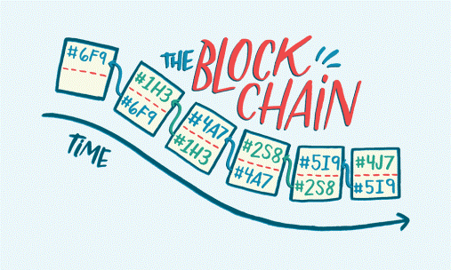
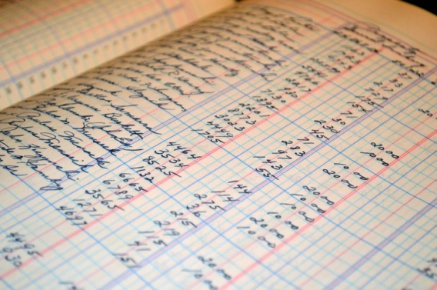
Blockchain: definición
Blockchain es un libro de contabilidad público descentralizado donde se registran las transacciones criptografiadas. Este libro mayor se mantiene a través de una red de computadoras con vinculos de igual a igual (peer to peer).
Blockchain es importante porque satisface la necesidad de un sistema eficiente, confiable y seguro para las transacciones, en un mundo cada vez más dependiente de la tecnología en el que las transacciones se producen a través de redes digitales y son susceptibles de delitos cibernéticos ya que las transacciones tienden a tardar mucho tiempo en completarse. Esto se debe principalmente a la necesidad de un intermediario que debe confirmar la transacción.
Blockchain es distribuido, descentralizado y se monitorea entre pares.
Todas las transacciones son inmutables, lo que significa que no se pueden revertir ni manipular. Las transacciones son casi inmediatas y siempre se registrarán en una cadena de bloques; pero las identidades de los remitentes y receptores están enmascaradas.
En presumen: esta tecnología permite a dos partes participar en transacciones digitales seguras sin un tercero intermediario, en la que todas quedan registradas en un libro contable de forma totalmente encriptada, protegiendo así a los participantes de los ciberdelincuentes.

Slide 38
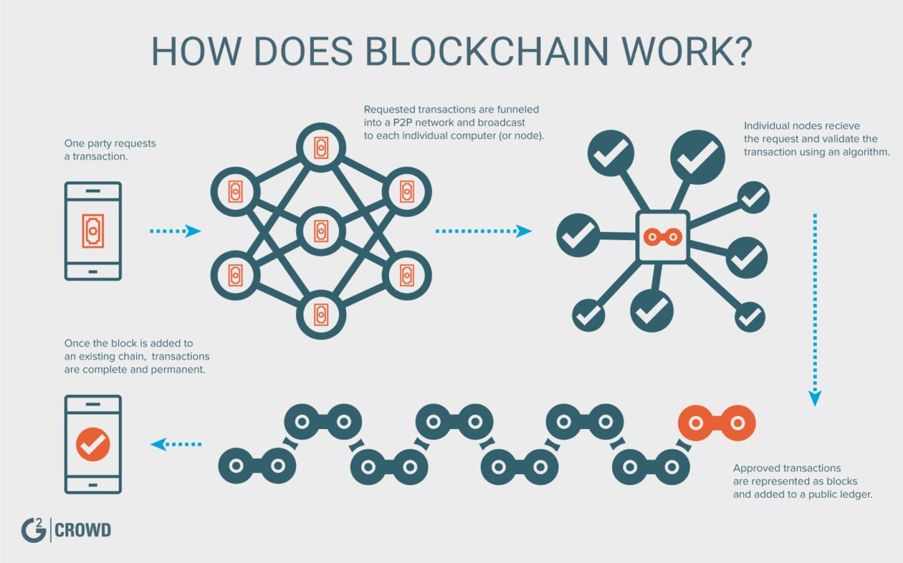
Blockchain: cómo trabaja
La transacción se registra en el libro mayor compartido y público de blockchain, teóricamente a prueba de falsificaciones.
Las transacciones se registran muy rápido ya que no se necesita un tercero para verificarla.
Las transacciones son interdependientes. Cada transacción y los nodos independientes verifican la transacción anterior, evitando que las solicitudes fraudulentas alteren la cadena de bloques o completen su proceso.
Sacar al intermediario de este proceso también tiene impacto en costos para las empresas y las personas.

Slide 39
Blockchain: usos
Criptomonedas:
  Blockchain se puede utilizar en diferentes tipos de transacciones, la más común es Bitcoin, un "sistema de efectivo electrónico de entre pares". Los propietarios eligen una "billetera" preferida en forma de software instalado en un PC o de una plataforma web alojada por un tercero, y esta herramienta sirve para almacenar, recibir y enviar dinero a otros en forma de direcciones únicas codificadas. Las transacciones se realizan dentro de "bloques" encriptados en Internet, y los nuevos bloques se generan constantemente para satisfacer la creciente necesidad.
  Las transacciones de Bitcoin se registran y se sellan en una cadena de bloques, que actúan como registros compartidos para estas traducciones. Algunas personas creen erróneamente que blockchain y Bitcoin son lo mismo, pero blockchain es como un sistema operativo que permite que se realicen transacciones de Bitcoin. Si bien Bitcoin puede haber sido el primer uso de blockchain, hay muchos más usos para esta pieza de tecnología.
Salud:
  Una de las cosas más importantes de blockchain es la criptografía que ofrece para las transacciones digitales.
  Una industria como la salud, que requiere una privacidad extrema con sus registros, puede beneficiarse enormemente de este nivel adicional de seguridad. Blockchain ayudaría a verificar las prescripciones y la gestión del suministro de productos farmacéuticos.
Votaciones:
  Blockchain puede cambiar completamente nuestra comprensión de la votación. La integración de blockchain en nuestro proceso de votación significa que estaríamos escuchando mucho menos sobre las acusaciones de fraude electoral ya que cuando se registra un voto en la cadena de bloques, no se puede eliminar ni cambiar sin evidencia de manipulación. Cada una de estas entradas tendría su propio candado único y una clave adjunta, que podría usarse para autenticar la identidad de un votante. Eso significa que el juego sucio sería virtualmente imposible.

Slide 40
Blockchain: usos
Contratos inteligentes
Un contrato inteligente es un programa computacional que se ejecuta sobre un blockchain que contiene un conjunto de reglas según las cuales las partes de ese contrato inteligente acuerdan interactuar entre sí. Cuando se cumplen las reglas predefinidas, el acuerdo se aplica automáticamente. El código de contrato inteligente facilita, verifica y hace cumplir la negociación o el cumplimiento de un acuerdo o transacción. Es la forma más sencilla de automatización descentralizada.
Es un mecanismo que involucra activos digitales y dos o más partes, donde algunas o todas las partes depositan activos en el contrato inteligente y los activos se redistribuyen automáticamente entre esas partes de acuerdo con una fórmula basada en ciertos datos, que no se conocen al momento del inicio del contrato.

Slide 41
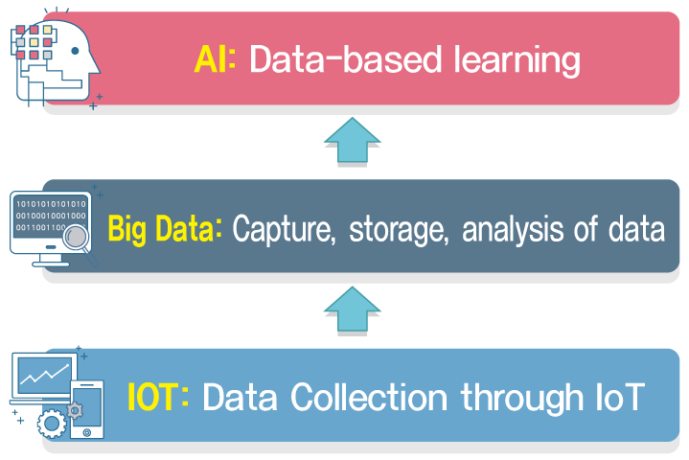
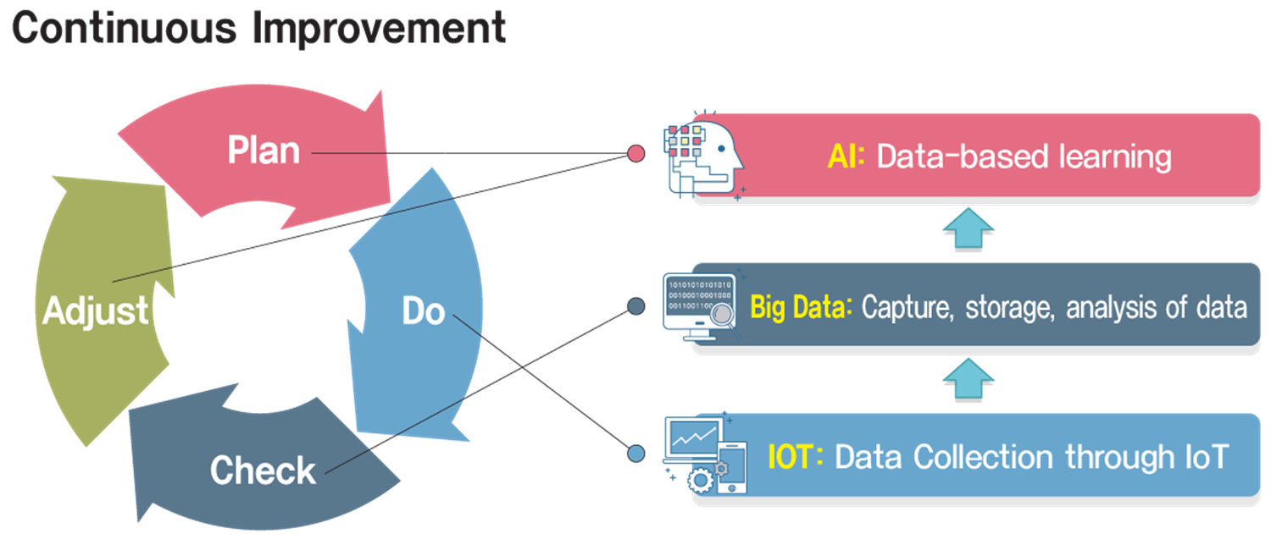
Gran Valor: Integración de las tecnologías

Slide 42


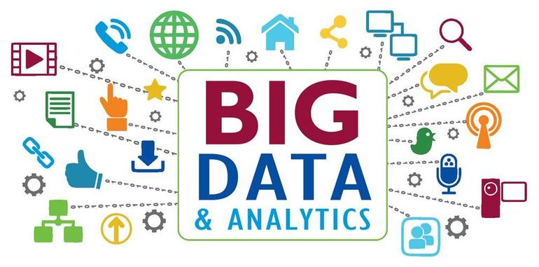
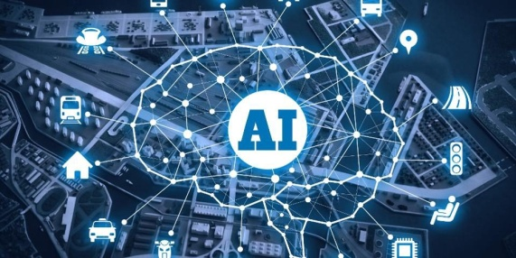
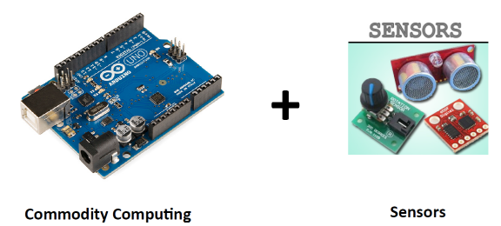


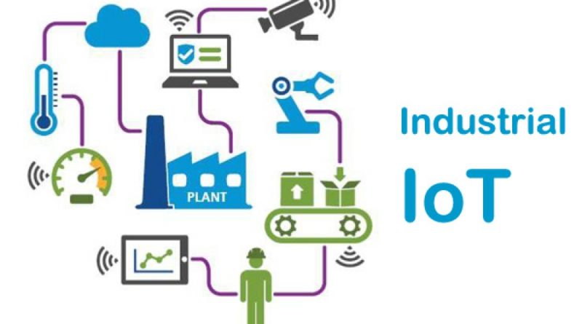
Gran Valor: Integración de las tecnologías

Slide 43
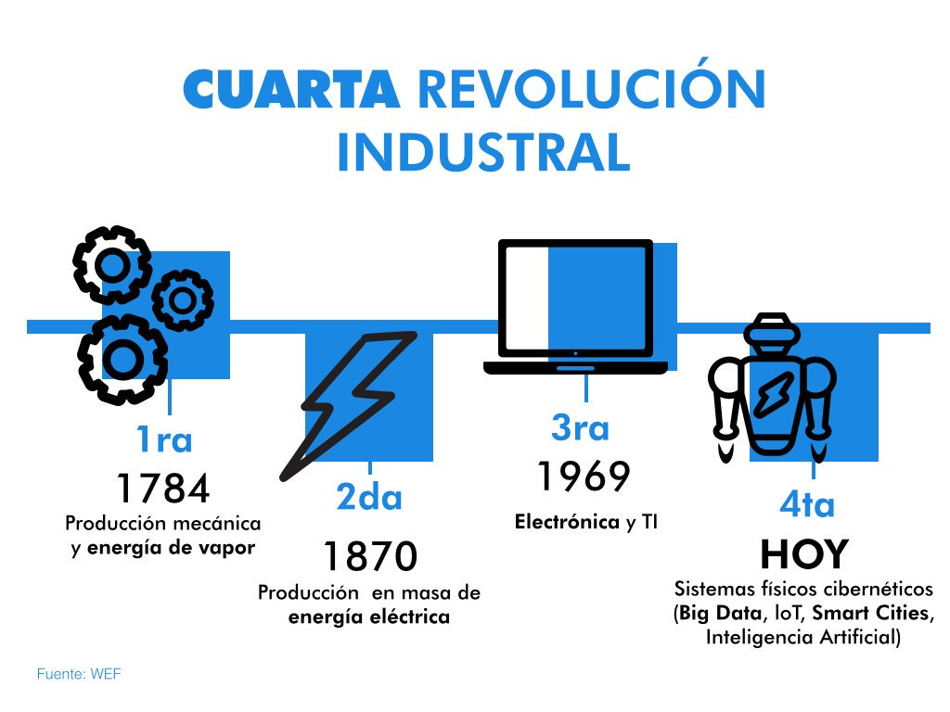

Slide 44
ROADMAP DE
TRANSFORMACIÓN DIGITAL
AGRICOLA
Gastón L´Huillier | Guillermo Muñoz
44
2
4
6

